Slide 1
Анализ макроэкономических показателей США

Slide 2
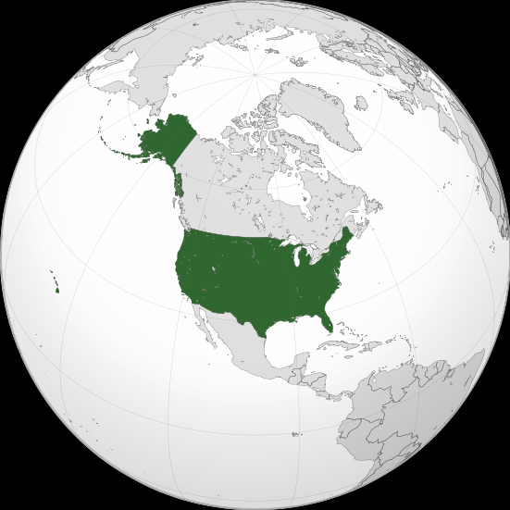

Соединенные Штаты Америки
Столица: Вашингтон
Площадь: 9,5 млн км² (4-е место в мире)
Население: 325 850 000 (на 2017г.)
Плотность: 33 чел./км²
Форма правления: федеративная президентская республика

Slide 3
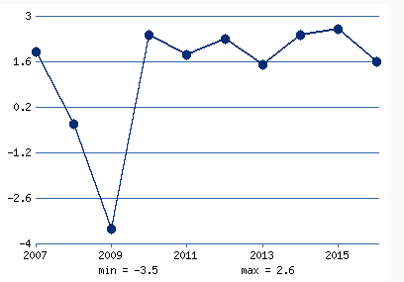
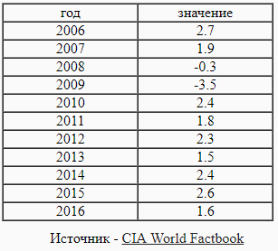
Темпы роста ВВП США, %

Slide 4
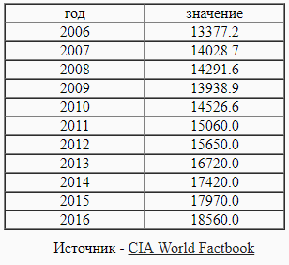
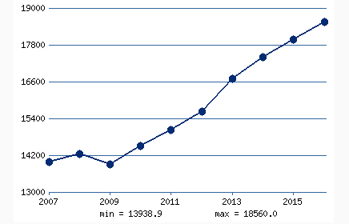
Размер номинального ВВП США, млрд. долларов США

Slide 5
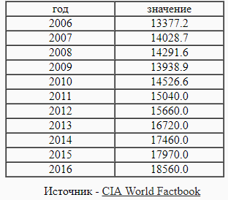
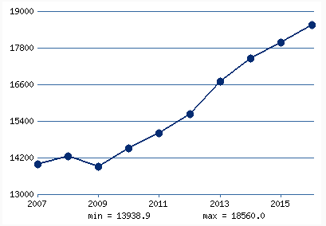
Размер ВВП США по паритету покупательной способности, млрд. долларов США

Slide 6
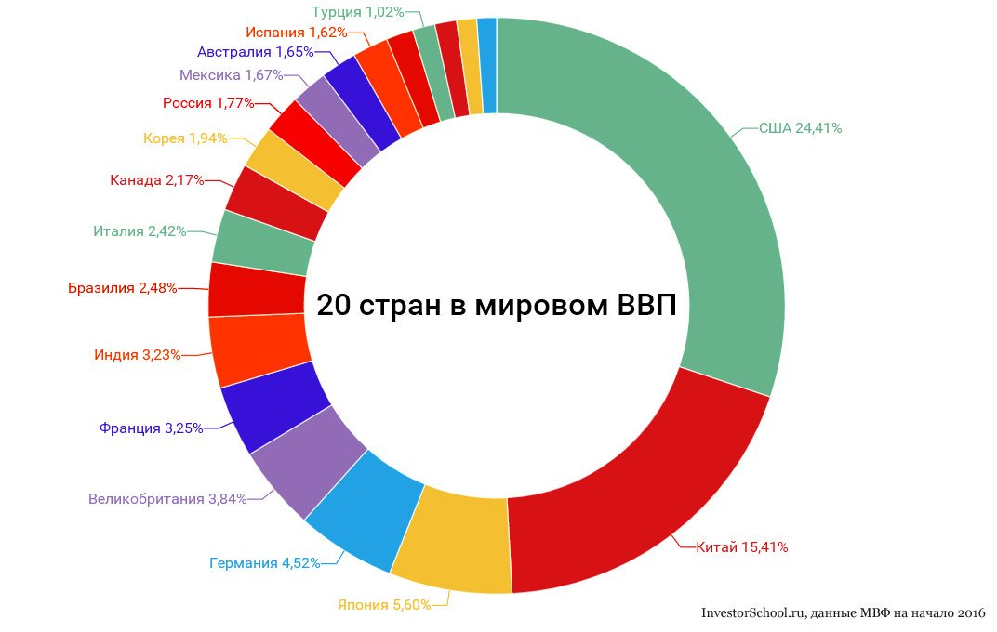
Доля участия США в мировом ВВП (на 2016 год)

Slide 7
Темпы роста объема промышленного производства США, %

Slide 8
Инфляция, %

Slide 9
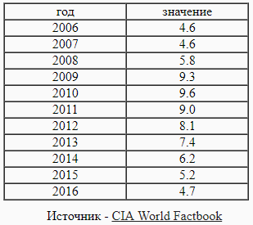
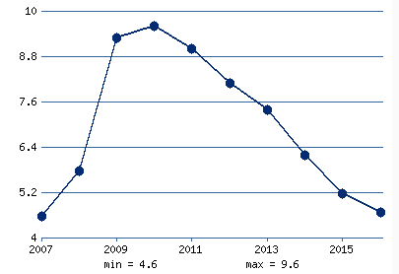
Уровень безработицы США, %

Slide 10
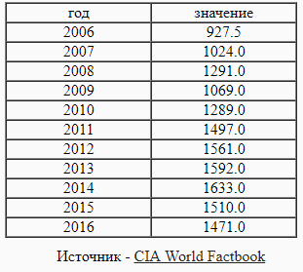
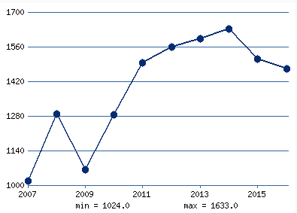
Объем экспорта США, млрд. долларов США

Slide 11
Структура экспорта США в 2016 г.
13,1% - Реакторы ядерные, котлы, оборудование и механические устройства; их части
11,4% - Электрические машины и оборудование, их части;
11,1% - Товары, не указанные по виду
8,58% - Средства наземного транспорта, кроме железнодорожного или трамвайного подвижного состава, и их части и принадлежности
6,46% - Топливо минеральное, нефть и продукты их перегонки; битуминозные вещества; воски минеральные
5,67% - Инструменты и аппараты оптические, фотографические, кинематографические,
4,07% - Пластмассы и изделия из них
3,94% - Драгоценные или полудрагоценные камни, металлы, 3,22% - Фармацевтическая продукция
2,33% - Органические химические соединения

Slide 12
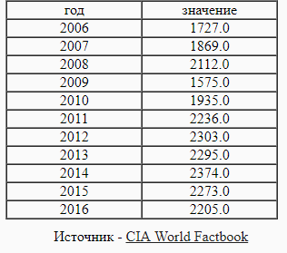
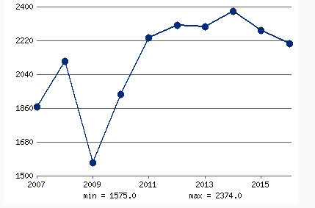
Объем импорта США, млрд. долларов США

Slide 13
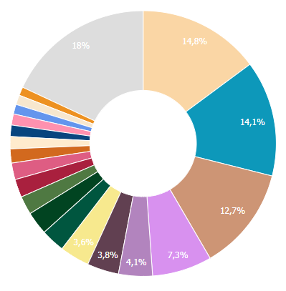
Структура импорта в США в 2016 г.
14,8% - Электрические машины и оборудование, их части;
14,1% - Реакторы ядерные, котлы, оборудование и механические устройства; их части
12,6% - Средства наземного транспорта, кроме железнодорожного или трамвайного подвижного состава,
7,25% - Топливо минеральное, нефть и продукты их перегонки
4,11% - Фармацевтическая продукция
3,84% - Товары, не указанные по виду
3,61% - Инструменты и аппараты оптические, фотографические, кинематографические, измерительные и т.д.
2,9% - Драгоценные или полудрагоценные камни, металлы
2,8% - Мебель; постельные принадлежности, матрацы, , диванные подушки и аналогичные набивные принадлежности мебели
2,25% - Пластмассы и изделия из них

Slide 14
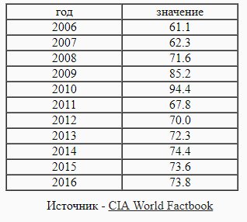
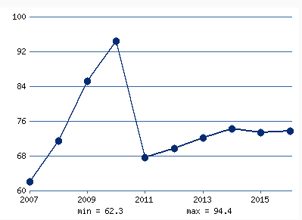
Государственный долг США, % к ВВП

Slide 15
Япония во всемирном хозяйстве

Slide 16
Экономико-географическая характеристика Японии
Является активным участником/членом ООН, Организации экономического сотрудничества и развития, Азиатско-Тихоокеанского экономического сотрудничества, «Большой семерки», Тихоокеанского экономического совета, Совета по Тихоокеанскому экономическому сотрудничеству, Восточноазиатского саммита, регионального форума АСЕАН (АРФ);
3-я по номинальному ВВП;
4-я по ВВП по ППС;
4-й по величине экспортер и 6-й импортер;
Одна из самых высоких ожидаемых продолжительностей жизни и самая низкая младенческая смертность;
Основная деятельность - банковские услуги, страхование, недвижимость, транспорт, розничная торговля, телекоммуникации и строительство;
Услуги – ¾ ВВП;
44 особых экономических зоны (7 – со статусом «особой зоны международного значения»)

Slide 17
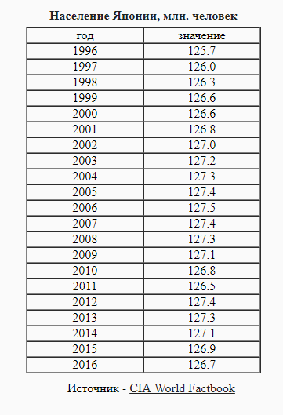
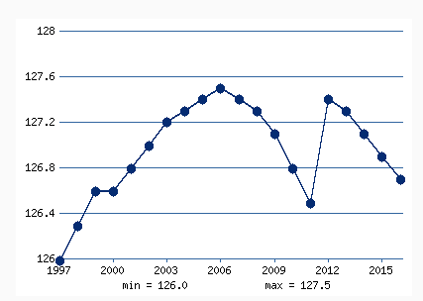
Динамика населения Японии

Slide 18
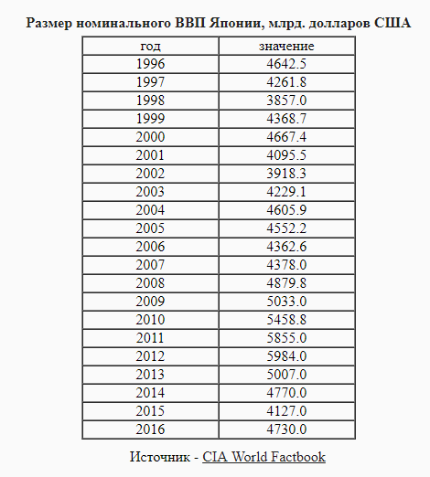
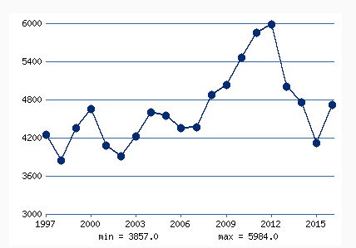
Динамика номинального ВВП Японии, млрд. долл. США

Slide 19
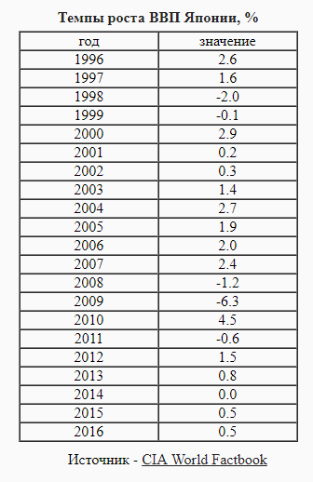
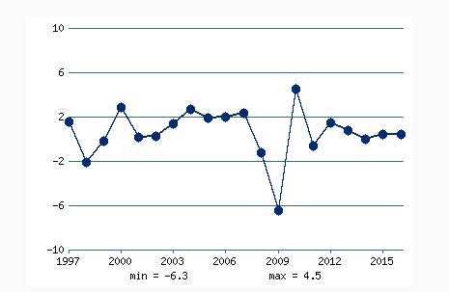
Темпы роста ВВП Японии, %

Slide 20
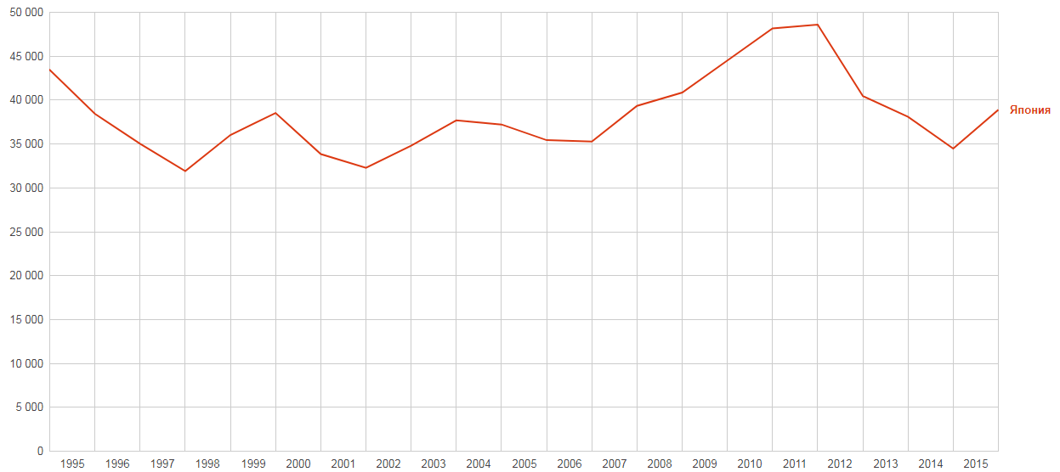
Динамика ввп на душу населения японии 195-2015 гг., долл. США

Slide 21
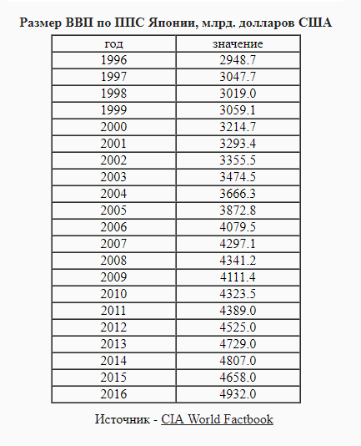
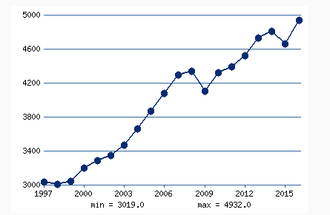
Динамика ВВП по ППС Японии, млрд. долл. сша

Slide 22
Структура ВВП японии (2015 г.)
Услуги – 72,2%
Промышленное производство – 26,6%
Сельское хозяйство – 1,2%

Slide 23
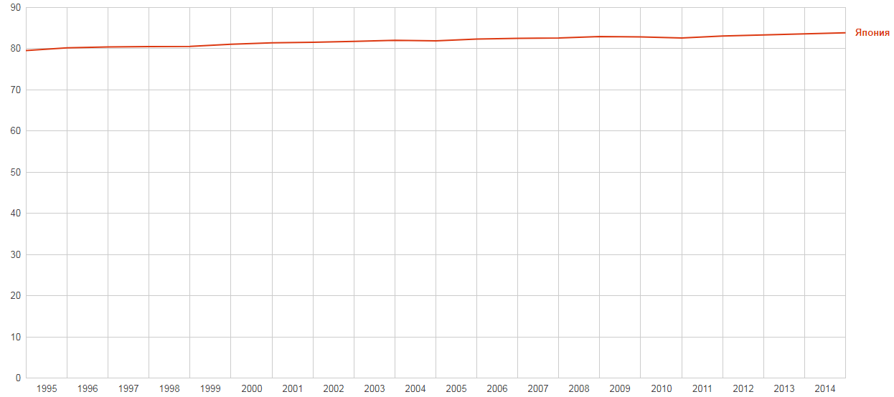
Средняя продолжительность жизни в японии, 1995-2015 гг.

Slide 24
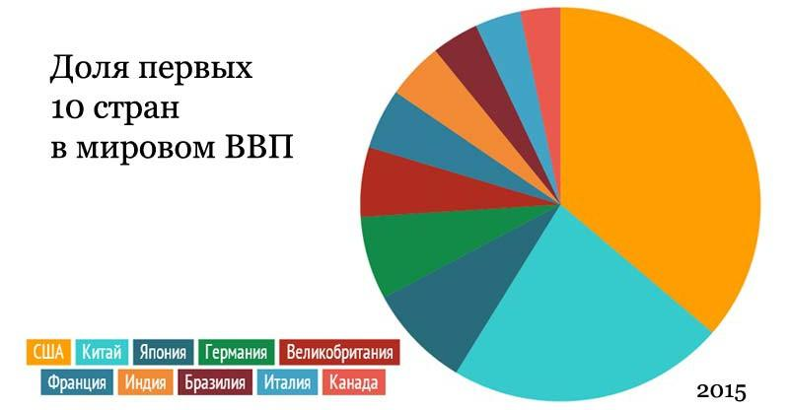
Доля японии в мировом ввп, 2015 г.

Slide 25
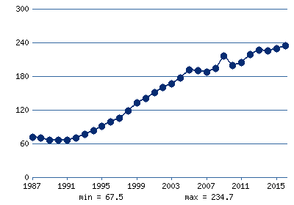
Государственный долг японии, % к ввп

Slide 26
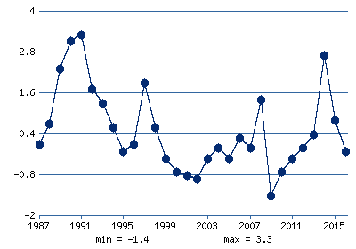
Инфляция японии, %

Slide 27
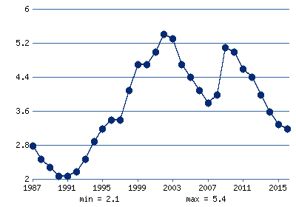
Уровень безработицы японии, %

Slide 28
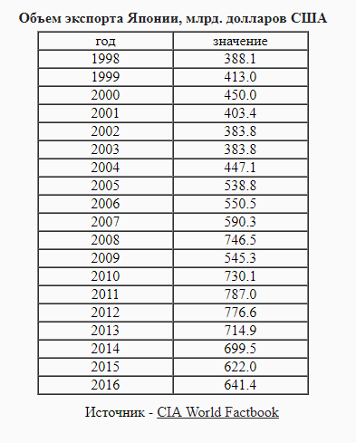
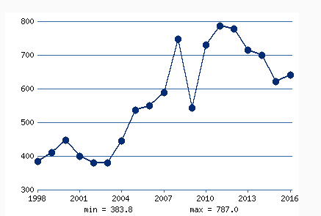
Объем экспорта японии, млрд. долл. сша

Slide 29
Основные партнеры по экспорту (на 2015 г.)
США – 20%
Китай – 17,5%
Южная Корея -7,05%
Азия (прочие) – 5,91%
Гонконг – 5,6%

Slide 30
Структура экспорта (на 2015 г.)
Автомобили – 13,8%
Автокомплектующие – 5,93%
Электронные интегральные схемы – 3,8%
Суда круизные, экскурсионные, паромы, грузовые суда, баржи – 1,76%
Машины и механические устройства, имеющие индивидуальные функции – 1,68%
Станки – 1,59%

Slide 31
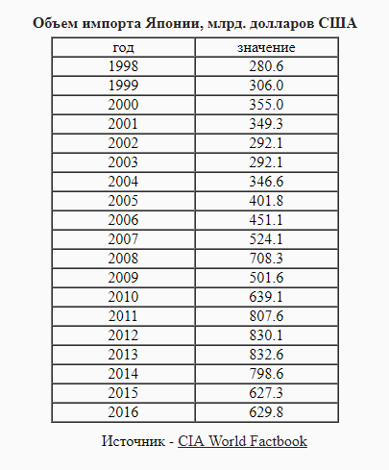
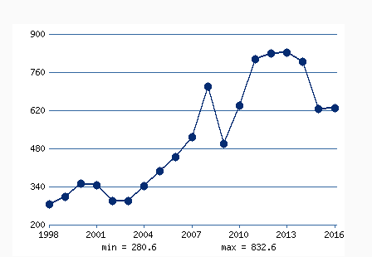
Объем импорта японии, млрд. долл. сша

Slide 32
Основные партнеры по импорту (за 2015г.)
Китай – 26%
США – 10,9%
Австралия – 5,57%
Южная Корея – 4,28%
ОАЭ – 3,76%

Slide 33
Структура импорта (основные товары – за 2015 г.)
Нефть и минеральное топливо – 21%
Электрические машины и оборудование; электронная техника – 14,3%
Ядерные реакторы, оборудование – 9,58%
Оптические, фотографические, кинематографические аппараты – 3,74%
Фармацевтическая продукция – 3,69%

Slide 34
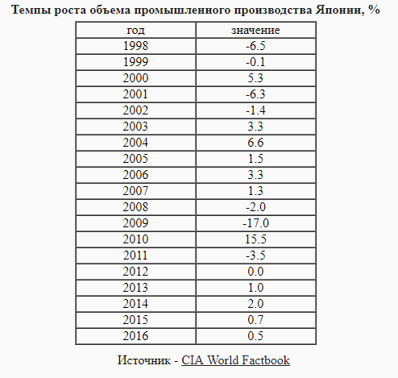
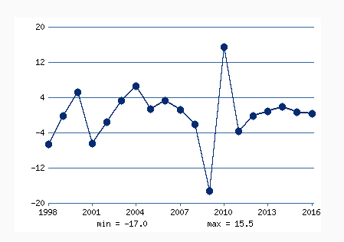
Темпы роста объема промышленного производства японии, %

Slide 35
Крупнейшие компании японии
Mitsui, Mitsubishi, Sumitomo, Sojitz, Toyota Tsusho (универсальные торгово-инвестиционные корпорации);
Dai-ichi Life (страхование);
Nippon Telegraph and Telephone (телекоммуникации);
AEON (розничная и интернет торговля);
Toyota, Nissan, Honda (автомобильная промышленность);
Mitsubishi Heavy Industries (тяжелое машиностроение);
Hitachi, Panasonic, Sony (электротехническая и оптическая промышленность);
Japan Tobacco (табачная промышленность);
JX Holdings (нефтегазовая промышленность);
Takeda, Otsuka, Astellas, Eisai (фармацевтическая промышленность);
Nippon Steel (металлургия);
Daiwa House (строительство);
Dentsu (реклама и маркетинг);
Fuji Media Holdings (масс-медиа).

Slide 36

Слабые стороны японской экономики
высокая оплата труда и дефляция иены лишают продукцию конкурентного преимущества;
перенасыщенность внутреннего рынка потребления и кредитования, нет точек роста;
высокая зависимость от импорта сырья, зависимость импорта нефти от нестабильного региона Ближнего Востока;
огромный государственный долг по отношению к ВВП;
стареющее население.

Slide 37
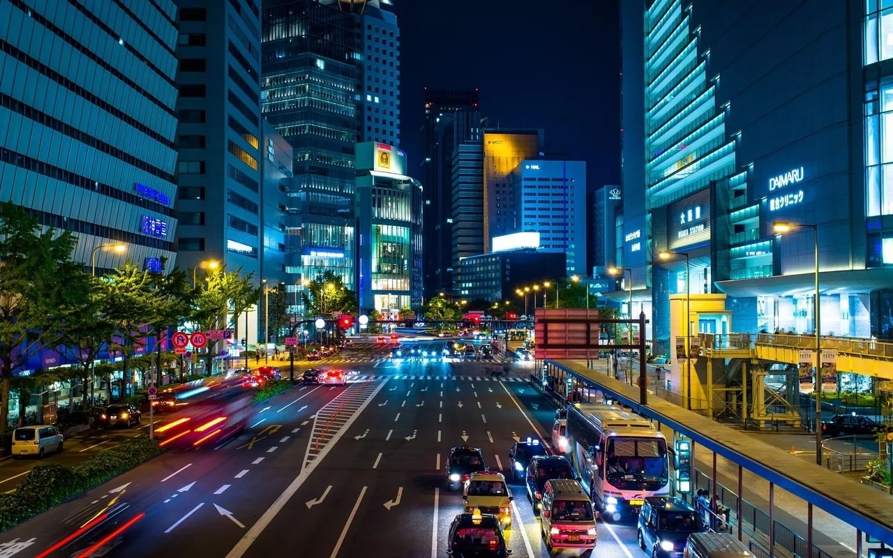
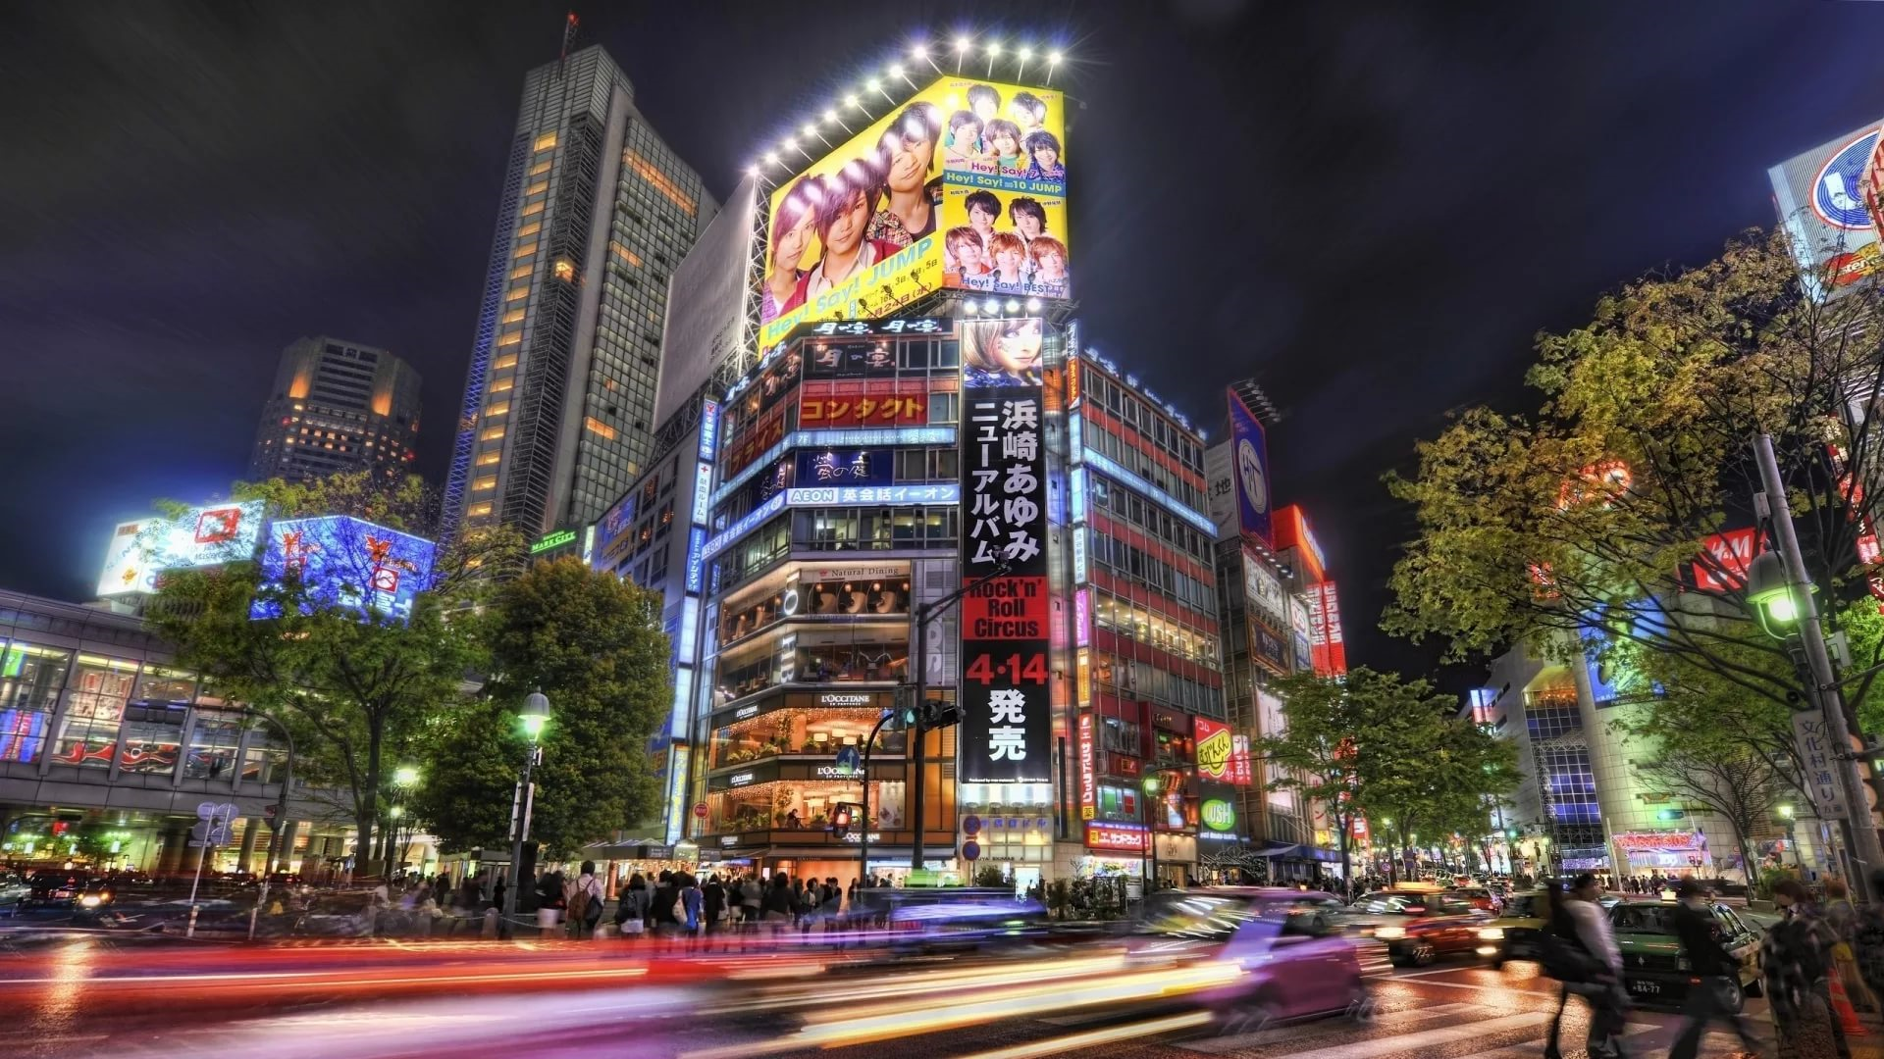
Состояние экономики на текущий момент
Экономика Японии сейчас находится в своеобразном тупике. Как уже было отмечено, она обладает большим запасом прочности и имеет высокий уровень развития. Однако рост ВВП практически отсутствует. Доля японской экономики в мире сокращается. Производимая продукция испытывает все большую конкуренцию со стороны Европы, США и особенно Китая. Товары оказываются дорогими из-за высоких зарплат работников.

Slide 38
особенности китайских СЭЗ
1. Самостоятельное экономическое развитие на основе принципов рыночного регулирования.
2. Опора на иностранные капиталовложения. Этот принцип
декларируется, но реализовать его пока не удалось.
3. Главный современный отраслевой приоритет – промышленность.
4. Экспортная ориентация производства, широкое привлечение импортного сырья.
5. Включение обширных национальных регионов.
6. Активное взаимодействие СЭЗ с остальной территорией страны.
7. Налоговая система дифференцирована по региональным особенностям.

Slide 39
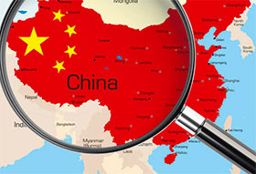
Благоприятные факторы развития сэз в китае
дешевизна и избыток рабочей силы;
благоприятное географическое положение (выход к морю, наличие портов), близость Гонконга, Макао и Тайваня;
на Хайнане - наличие благоприятных природных ресурсов для развития туризма, металлургии, тропического земледелия;
курс на реформы и открытость, взятый с 1978 г.;
юридические гарантии для иностранного капитала;
экономические льготы; приток ресурсов со всей страны для развития зон.

Slide 40

СЭЗ Шэньчжэнь
включает 17,5 тыс. предприятий с общим объемом инвестиций в $22,4 млрд., из которых 85% приходится на Гонконг;
основные сферы инвестирования: ядерная энергетика, электроника, машиностроение, инфраструктура, финансы, высокие технологии;
объем экспорта промышленной продукции в 2010 г. - $7,5 мрлд.

Slide 41
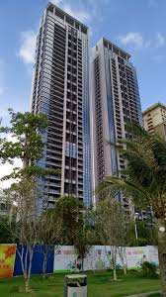
СЭЗ Чжухай
насчитывает около 4980 предприятий с иностранными инвестициями.
вложения направлены в сферу услуг, тяжелую промышленность, электронику, портовое и дорожное строительство и т.д.
80% капиталла – инвестиции из Гонконга, Макао, Тайваня и Сингапура.

Slide 42
СЭЗ Сямэнь СЭЗ Шаньтоу
4150 предприятий с иностранным капиталом на сумму $15 млрд., из которых 80% - из Тайваня.
основные отрасли инвестирования –электроника, текстиль, пищевая промышленность, химическая промышленность.
более 3000 проектов с участием иностранного капитала в области нефтехимии, портовой и др. инфраструктуры, производства одежды, обуви и электроники.
объем иностранных инвестиций - $3,5 млрд., из которых 95% поступают от китайских соотечественников в Гонконге, Тайване, Сингапуре.

Slide 43
СЭЗ Хайнань СЭЗ Пудун
- 7320 предприятий, совокупный объем заявленных инвестиций - $22,3 млрд.
- 5405 проектов в автомобилестроении, электронике, приборостроении, телекоммуникациях, высоких технологиях, энергетике на сумму инвестиций $27,3 млрд.

Slide 44
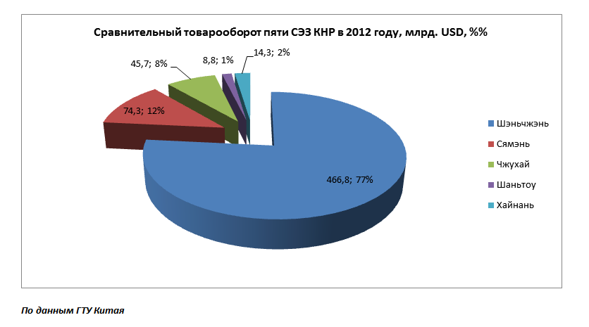
Сравнительный товарооборот

Slide 45
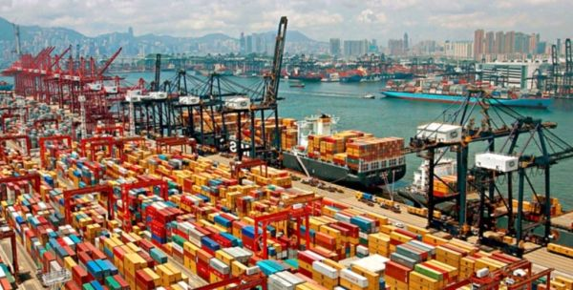
Сэз китая
Эти 14 городов, открытых для мирового рынка и интернационализации производства не относились к бедствующим районам с самого начала. Они давали 23% всего промышленного производства Китая, а их доля в экспорте страны составляла 40%, суммарная мощность этих портов – 97%, как видно, этот вид СЭЗ был создан в индустриально развитой полосе Китая.
В 1984 г. было принято решение об «открытии» 14 городов-портов на побережье Желтого, Восточно-Китайского и Южно-Китайского морей. Фактически – это территории с 20-ти млн. населением включают в себя весь приморский пояс страны и значительно распространяются в глубину материковых районов.
.

Slide 46
Основные проблемы функционирования СЭЗ в КНР
1. Подавляющее большинство вкладов (около 80% иностранных инвестиций) в СЭЗ вложено лицами китайского происхождения, прежде всего из Гонконга. Инвестиции транснациональных корпораций, способных на создание крупномасштабных, технических современных предприятий пока направляются главным образом в другие районы Китая. С этим связан меньший, в сравнении со средним по Китаю, размер инвестиций в одно предприятие.
2. Невысокий уровень внедряемой зарубежной технологии, низкая квалификация китайской рабочей силы и недостаток специалистов.
3. Рост издержек на аренду земли и рабочей силы, что влияет на темпы привлечения иностранного капитала. (Создание и содержание СП в СЭЗ обходится в среднем в 5 раз дороже, чем во внутренних районах КНР.)

Slide 47
Основные проблемы функционирования СЭЗ в КНР
4. Бюрократические препоны при создании и функционировании СП.
5. Дефицит сырья и энергии.
6. Отсутствие единого закона по СЭЗ.
7. Злоупотребления со стороны инвесторов:
китайские организации занижают стоимость госимущества, передаваемого вновь создаваемым СП, иностранные предприниматели до 90% средств вкладывают в виде оборудования (часто устаревшего или низкокачественного) по завышенным ценам;
процветает сверхэксплуатация работников СП;
более 60% предприятий уклоняются от уплаты налогов.

Slide 48
Сэз китая
СЭЗ внесли значительное улучшение в экономическое и социального положение районов их базирования, в зонах гораздо быстрее, чем в среднем по стране, растет занятость населения, уровень жизни и квалификация рабочих и служащих.
Пусть это и незначительная часть страны, но, благодаря СЭЗ, Китай смог выйти на мировой рынок и заявить о себе, производить товары с экспортной ориентацией и «ужить» социалистическую направленность страны и рыночные механизмы.

Slide 49
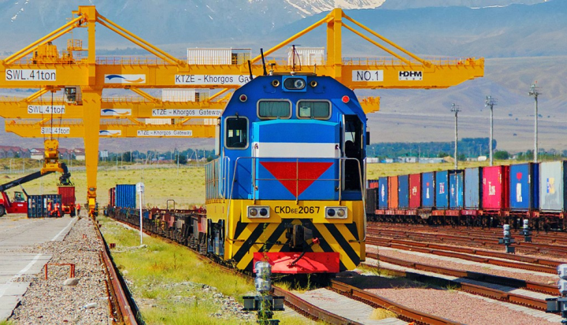
КНР поддерживает внешнеэкономические связи более чем с 220 странами (и территориями). Ведущими торговыми партнерами являются Япония, США, страны ЕС, Республика Корея, Австралия, Россия, Канада.
Первое место в экспорте КНР занимает продукция машиностроения (85 млрд. долл.), доля которой в объеме достигает 30%. В 2003 г. было экспортировано наукоемкой продукции более чем на 46 млрд. долл. и ее доля в объеме экспорта составила 17,5%. В 2003 г. Китай занял второе место в мире по экспорту угля (более 80 млн. т.).

